Slide 1
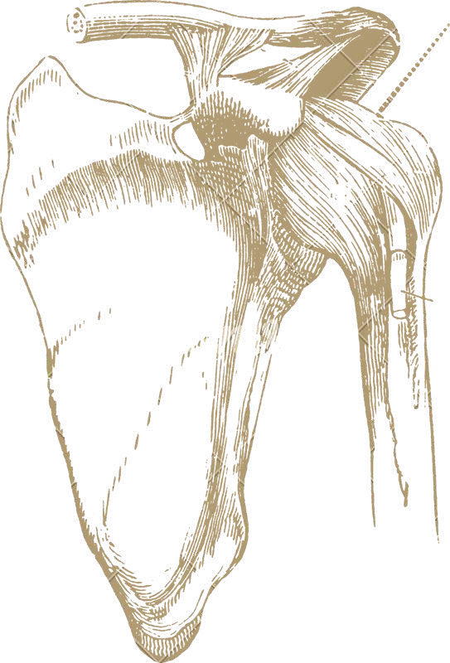
Hombro y Brazo

Slide 2
Hueso, calcificación
Líquidos Vasos sanguíneos
Músculo normal
Tendones

Slide 4
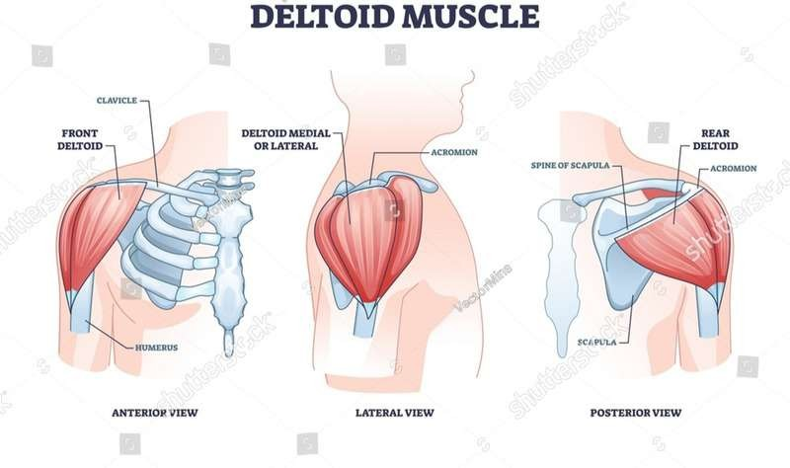

Slide 5
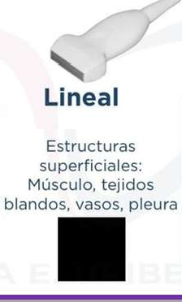
T R A N S D U C T O R E S

Slide 6
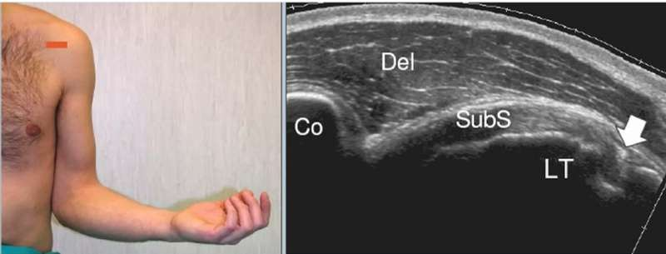
D E L T O I D E S

Slide 7
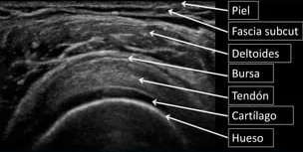
D E L T O I D E S

Slide 8
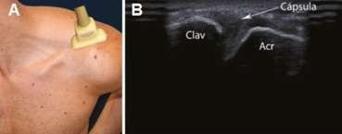
Articulación acromioclavicular
Corte longitudinal

Slide 9
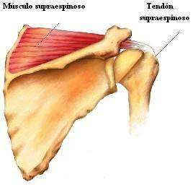
S U P R A E S P I N O S O

Slide 10
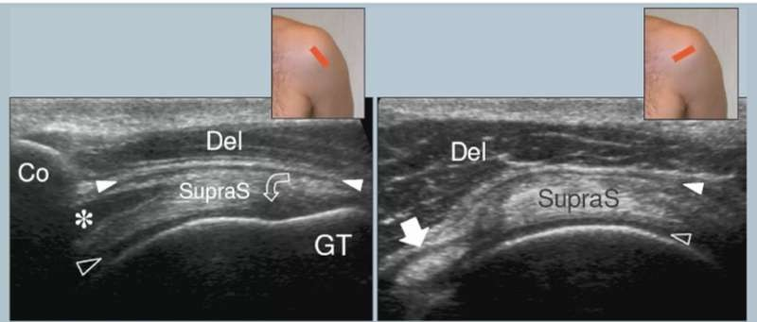
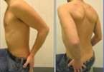
S U P R A E S P I N O S O

Slide 11
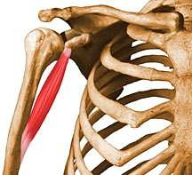
C O R A C O B R A Q U I A L

Slide 12
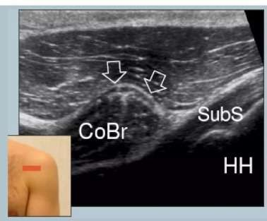
C O R A C O B R A Q U I A L

Slide 13
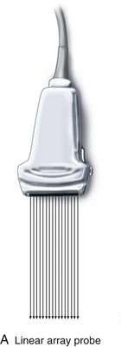
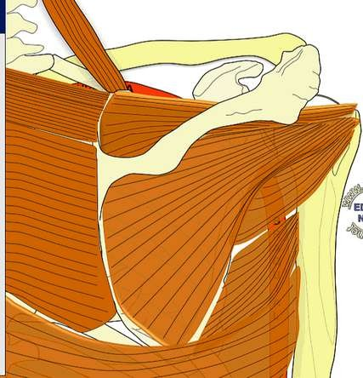
Infraespinoso

Slide 14
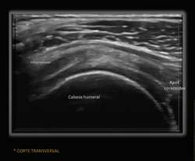
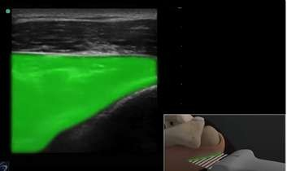
I N F R A E S P I N O S O
M. Deltoides

Slide 15
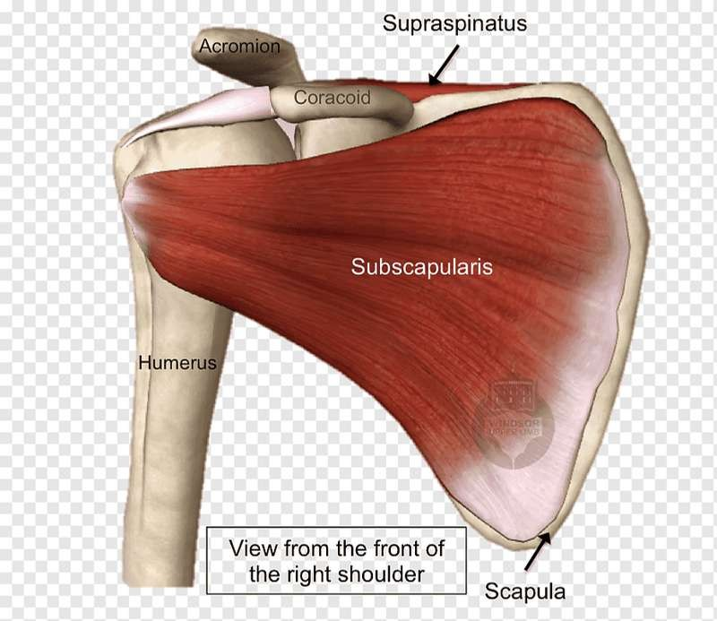
S U B E S C A P U L A R

Slide 16
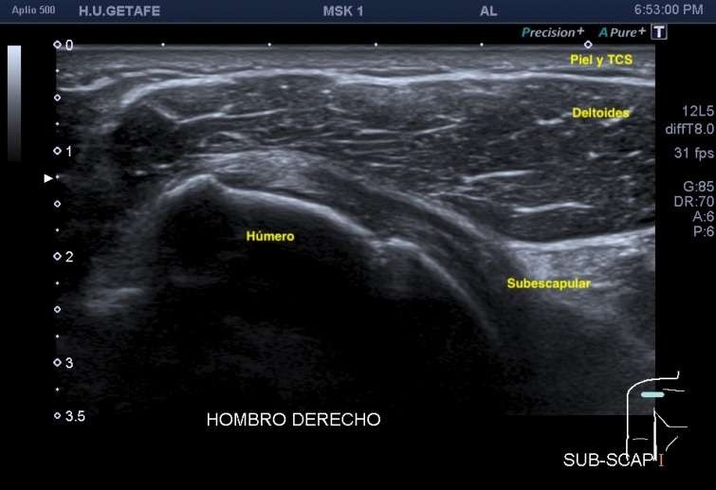
S U B E S C A P U L A R

Slide 17
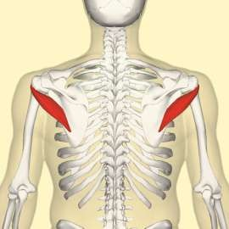
Redondo menor

Slide 18
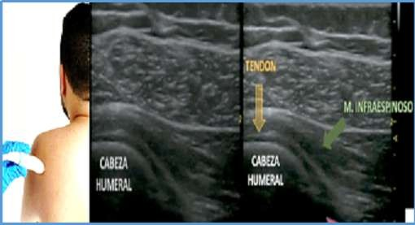
Eje longitudinal

Slide 19
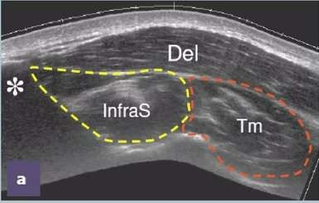
R E D O N D O M E N O R

Slide 20
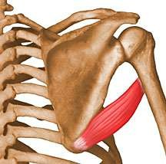
R E D O N D O M A Y O R

Slide 21
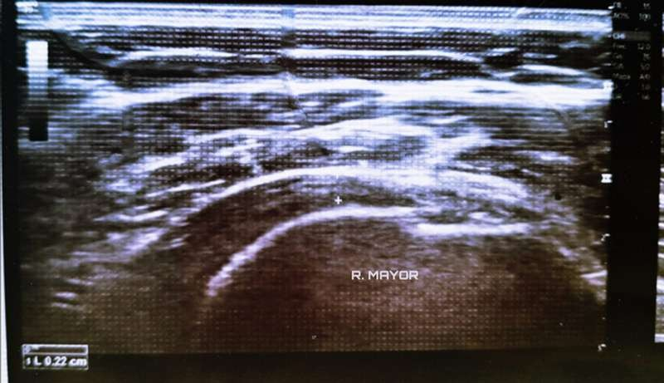
R E D O N D O M A Y O R

Slide 22
Pectoral Mayor
Eje longitudinal

Slide 23
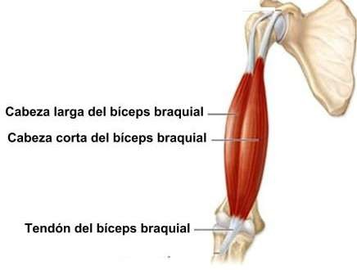

Slide 24
Bíceps braquial
Corte longitudinal

Slide 25
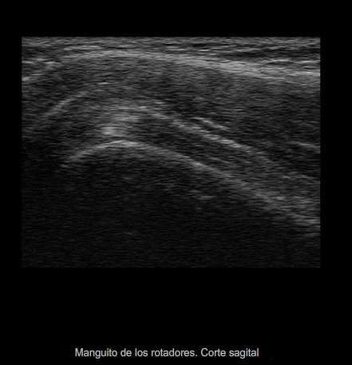
B ÍC E P S B R A QUIA L

Slide 26
T R IC P E S B R A QUIA L
Cabeza larga: Tubérculo infraglenoideo de la escápula.
Cabeza lateral: Cara post y lateral del húmero, super al surco del nervio radial.
.
Cabeza medial: Cara post y medial del húmero, infer al surco del nervio radial.
.
INSERCIÓN: olecranon.
.

Slide 27
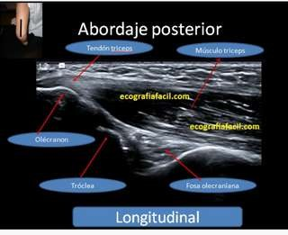
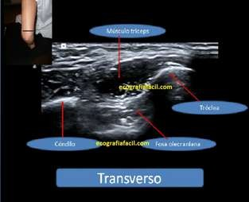
T R IC P E S B R A QUIA L

Slide 28
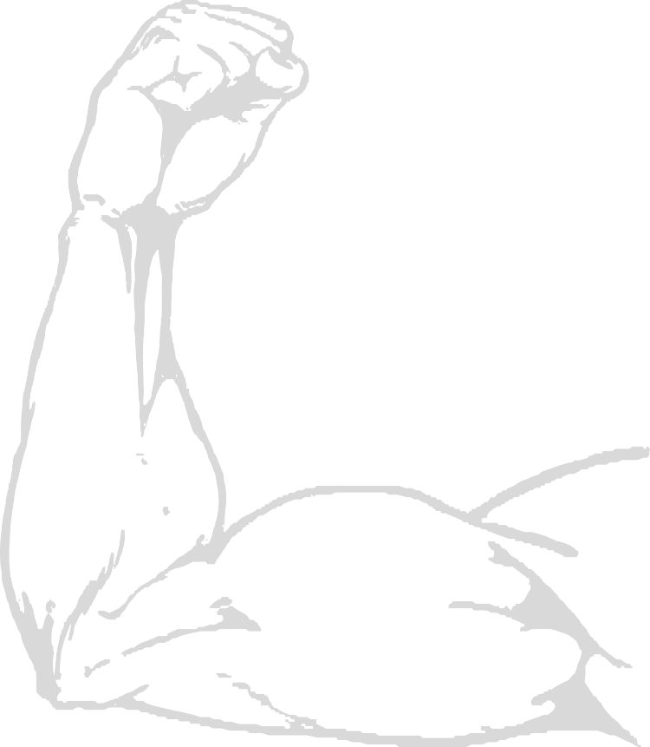
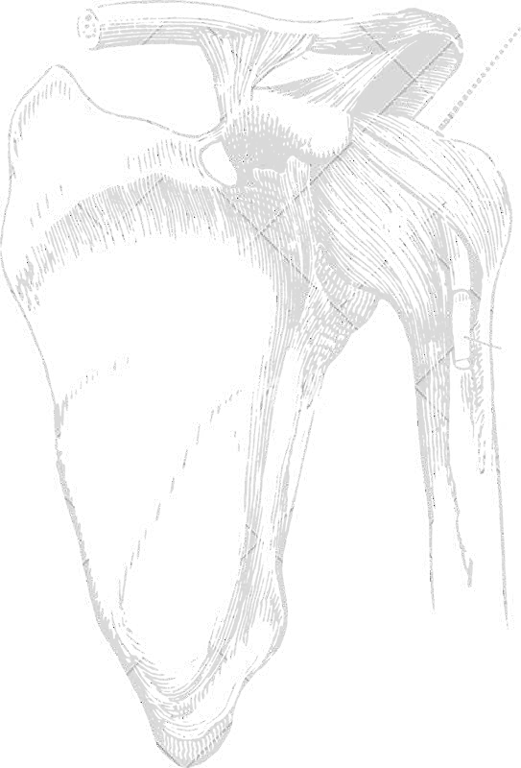
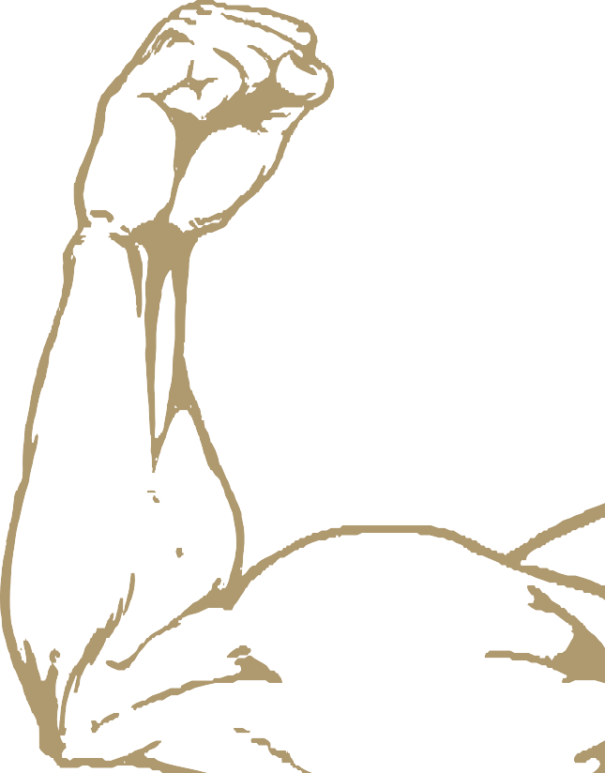
Muchas gracias

